Slide 1
El Salvador Departamento de Mantenimiento
LIMPIEZA DE TRAMPA DE GRASA Y SONDEO DE TUBERÍA DE CAJA DE REGISTRO.
CD APOPA
16/08/2021

Slide 2
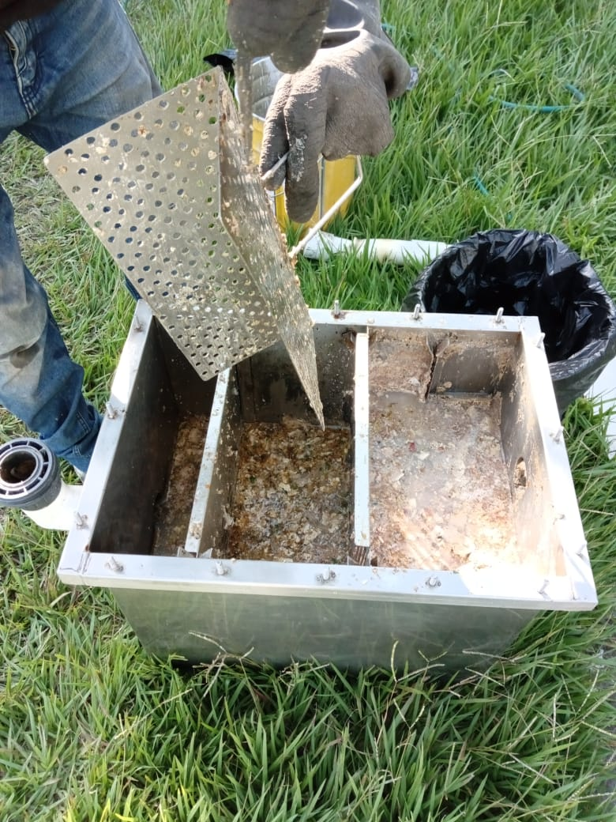
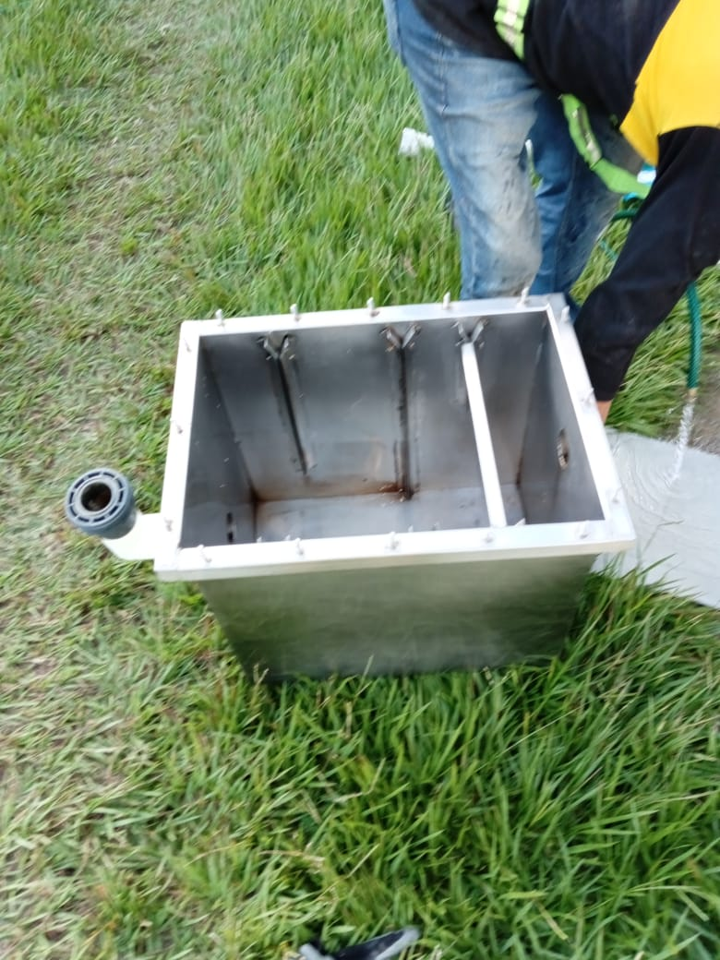
LIMPIEZA DE TRAMPA DE GRASA
ANTES
DESPUES

Slide 3
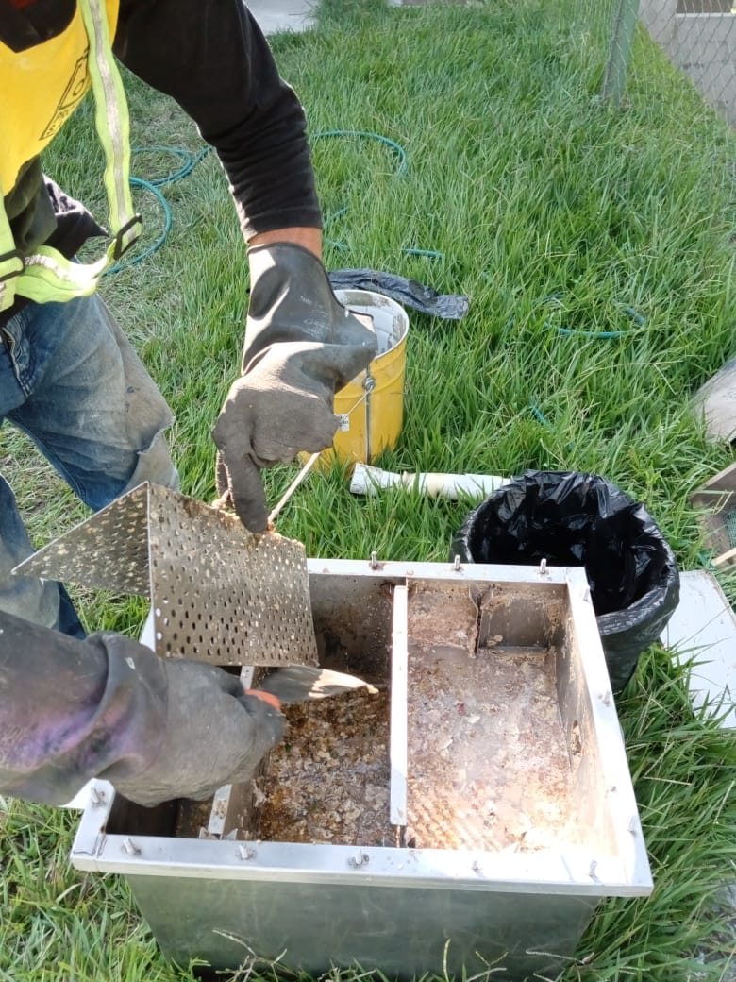
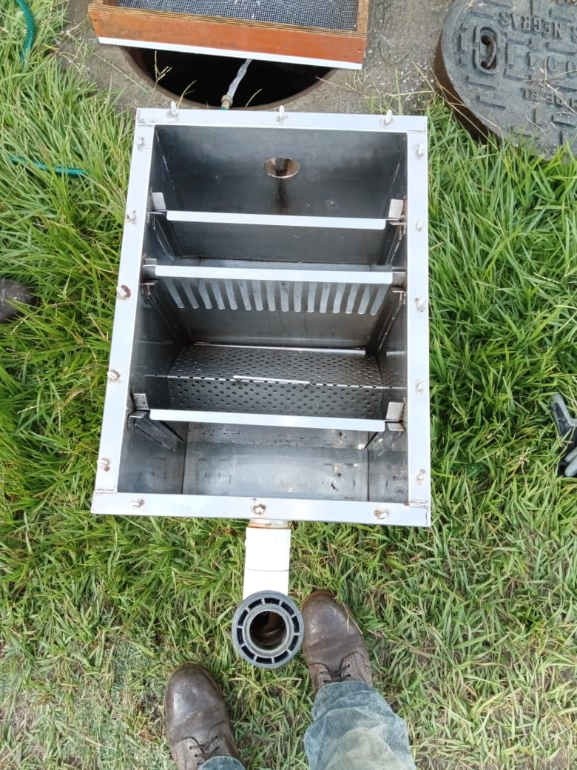
LIMPIEZA DE TRAMPA DE GRASA
ANTES
DESPUES

Slide 4
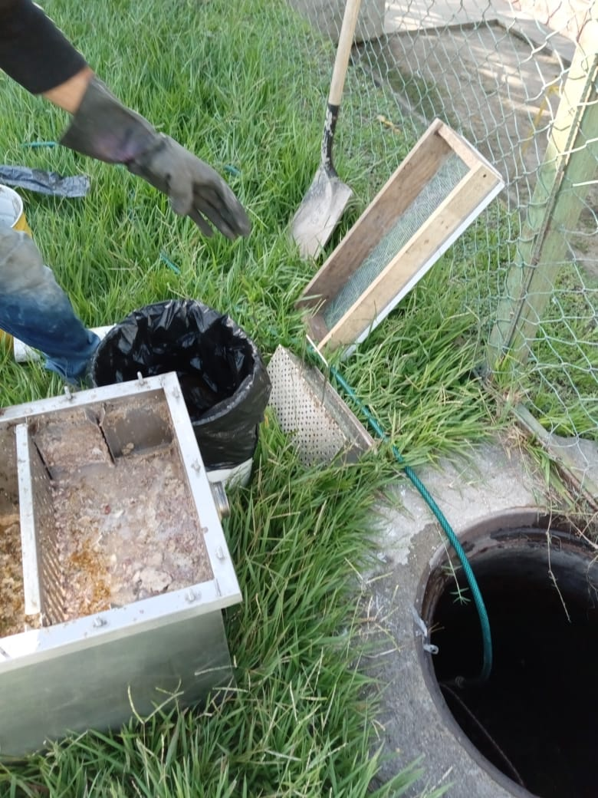
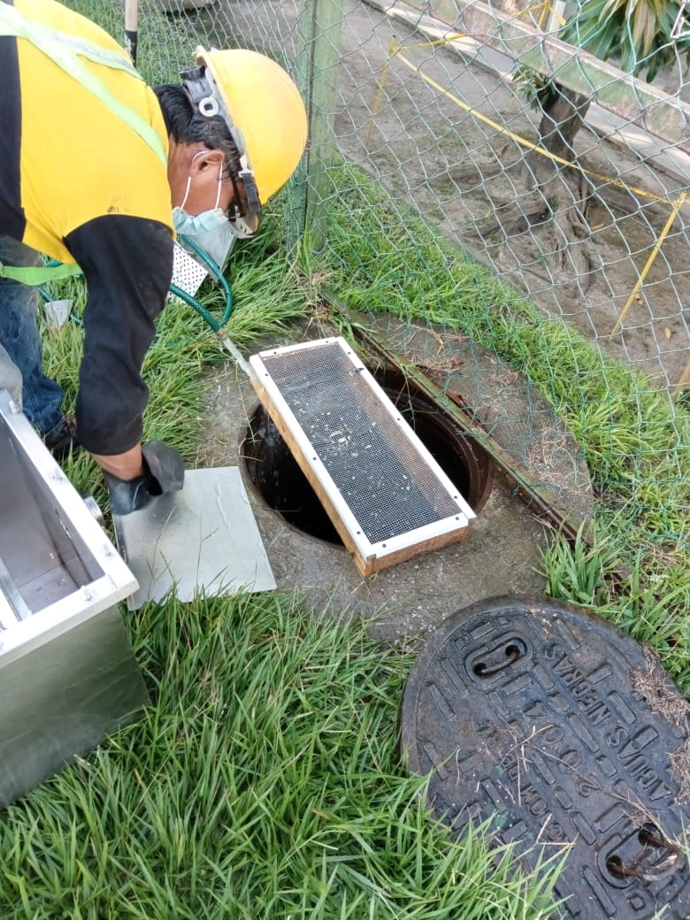
LIMPIEZA DE TRAMPA DE GRASA
ANTES
DESPUES

Slide 5
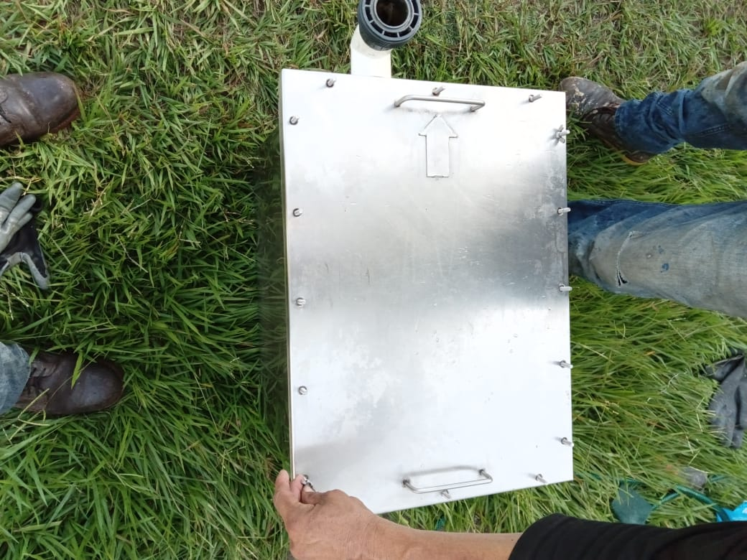
LIMPIEZA DE TRAMPA DE GRASA
DESPUES

Slide 6
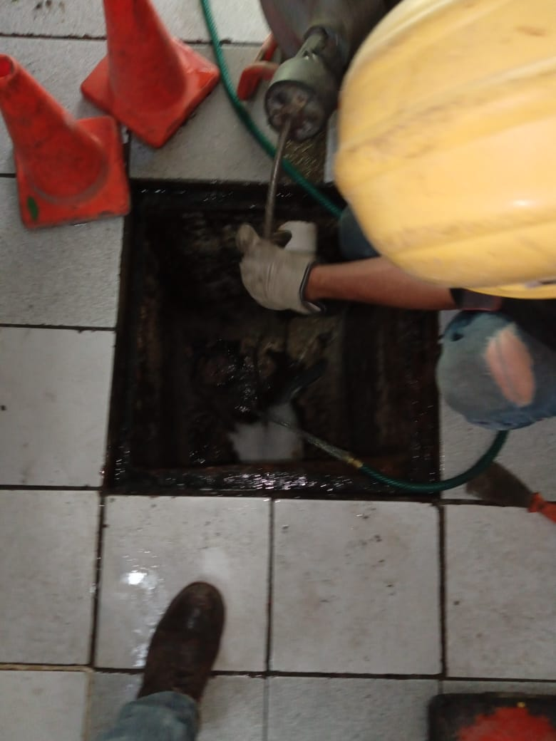
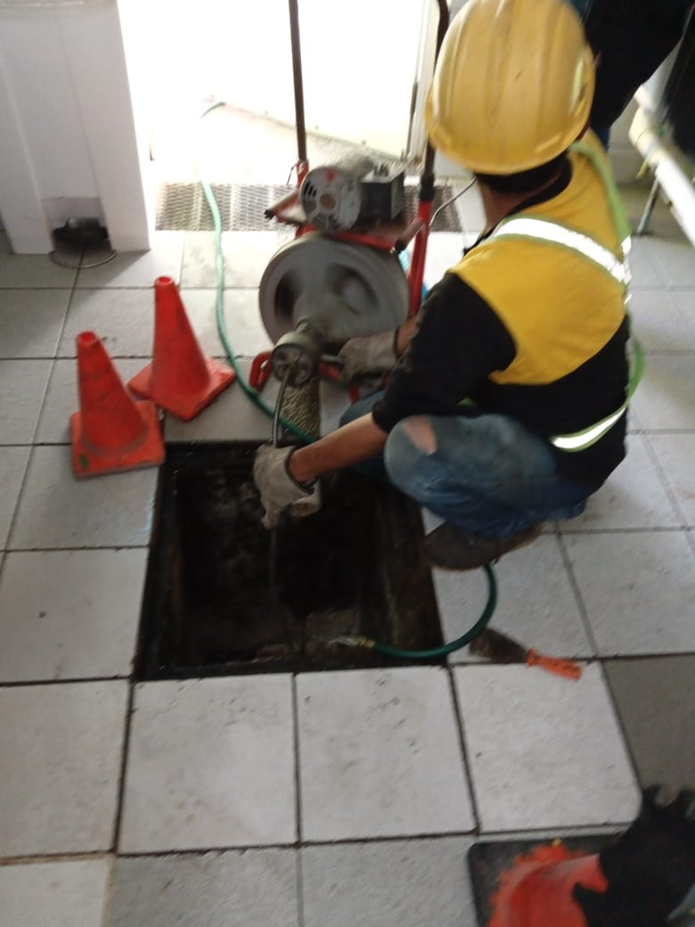
SONDEO DE CAJA DE REGISTRO
DESPUES

Slide 7
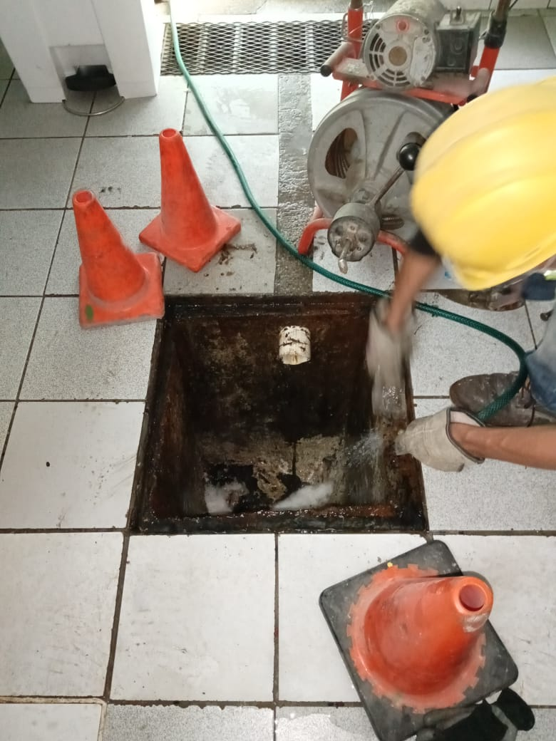
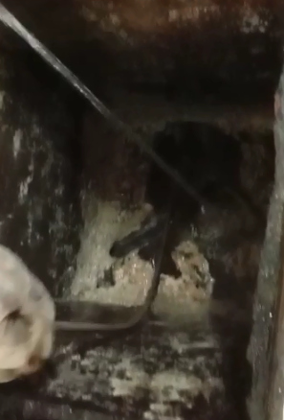
LIMPIEZA DE TRAMPA DE GRASA
DESPUES

